Slide 1






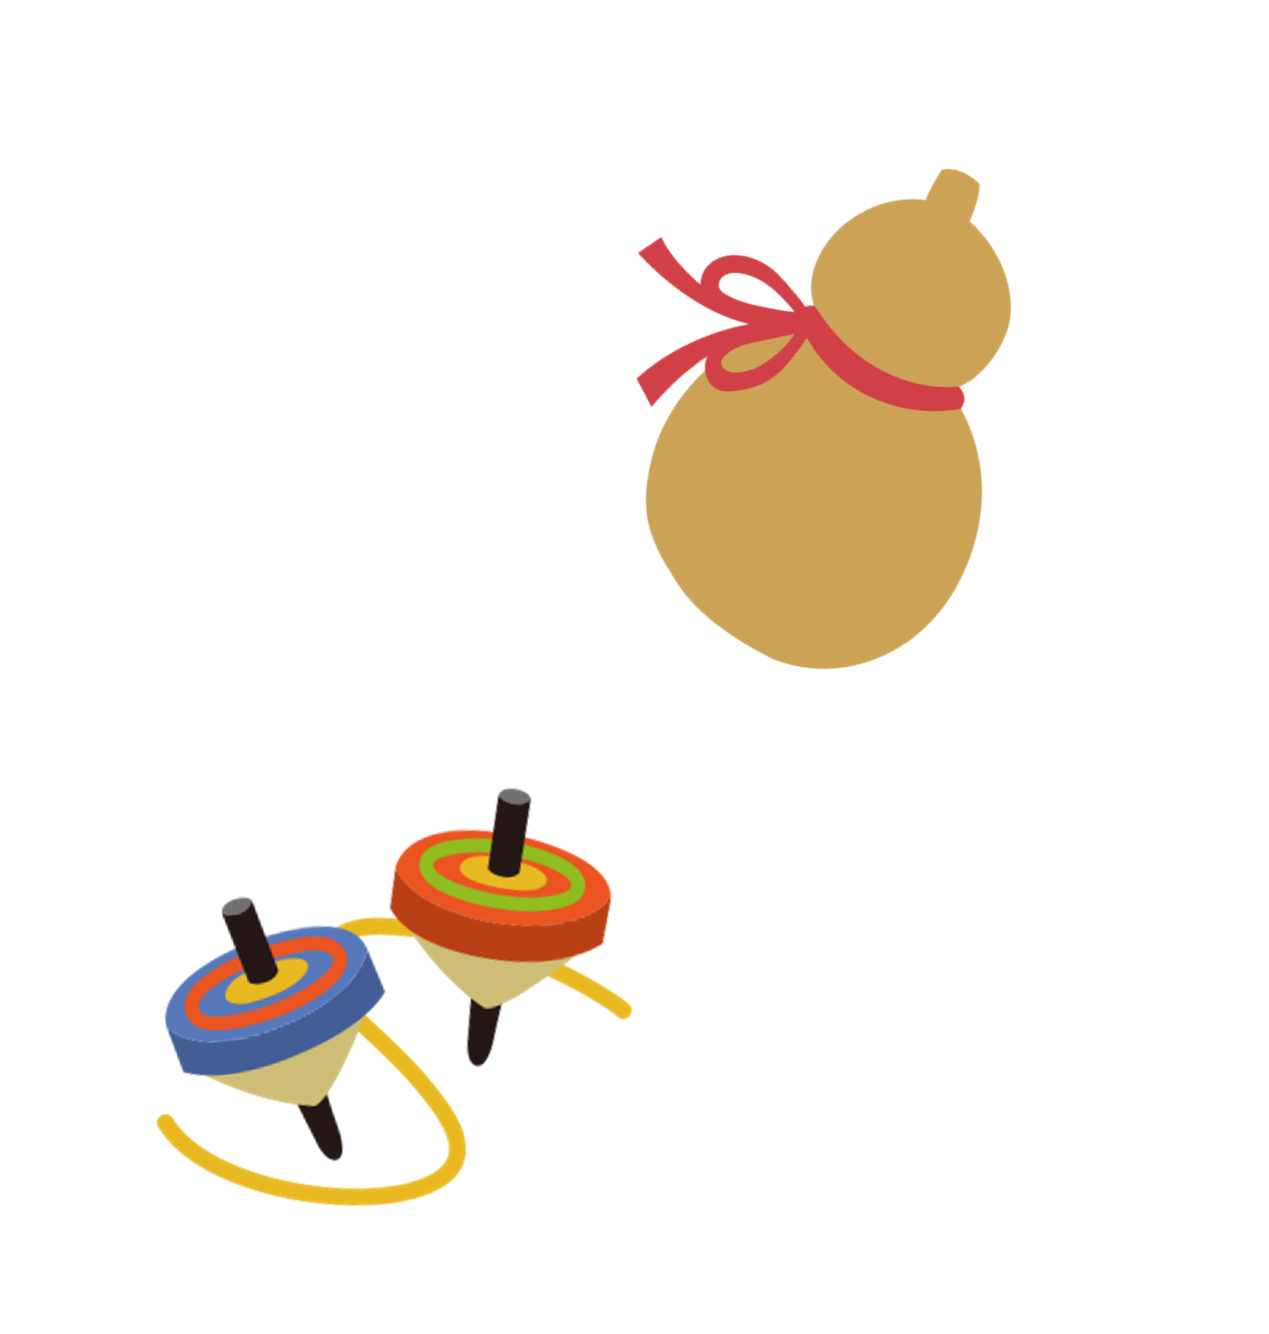
今年は、個人事業主となり、20年、二十歳（はたち）になります
精進を忘れず、フレッシュに、メディア メソッドしていきたいと願っています
どうぞ、本年もよろしくお願いいたします
令和七年 新春吉日
メディアメソッド 藤塚佳苗
https://media-method.jp

Slide 2
今年は、個人事業主となり、20年、二十歳（はたち）になります
精進を忘れず、フレッシュに、メディア メソッドしていきたいと願っています
どうぞ、本年もよろしくお願いいたします
令和七年 新春吉日
メディアメソッド 藤塚佳苗
https://media-method.jp

Slide 3
今年は、個人事業主となり、20年、二十歳（はたち）になります
精進を忘れず、フレッシュに、メディア メソッドしていきたいと願っています
どうぞ、本年もよろしくお願いいたします
令和七年 新春吉日
メディアメソッド 藤塚佳苗
https://media-method.jp

